Slide 1

Linux基础
实践任务4：搭建C开发环境

Slide 2
Linux/Unix的C编程环境
在Linux/Unix上进行C开发，无需那些笨重的IDE。
只需要一个代码编辑器：vim, vs code, nano···
gcc编译器。

Slide 3
安装gcc
gcc是一个编译器集合，可以编译的语言不仅仅是C，不过主要还是用于编译C语言。
安装gcc：
sudo apt install gcc
安装过程会自动安装依赖的glibc开发库。

Slide 4
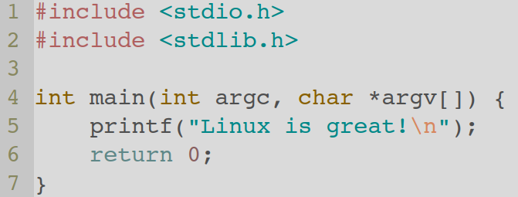
编写简单的C程序

Slide 5
编译C程序
保存刚才的代码为first.c文件。
启动终端，运行gcc first.c即可编译。
输出文件名为a.out

Slide 6
指定输出文件名
如果不指定文件名，gcc编译每个文件默认都输出a.out。
gcc -o first first.c
  把编译的程序文件命名为first。

